Slide 1
Corporaciones que basicamente pararan de pagar impuestos
General Electric; Boeing; Exxon Mobil; Verizon; Kraft Foods; Citigroup; Dow Chemical; IBM; FedEx; Honeywell; Apple; Pfizer; Google; Microsoft; Merck

Slide 2
LAS 10 TRASNACIONALES DEL COMERCIO TRASNACIONAL Y SU TELARAÑA DE MARCAS QUE CREAN “La Ilusión de la Elección para el consumidor”

Slide 3
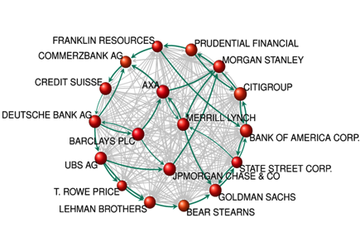
Red de control corporativo global entre 43 mil empresas trasnacionales y su cúpula financiera.
Notes:
Vitali S, Glattfelder JB, Battiston S (2011) The Network of Global Corporate Control. PLoS ONE 6(10): e25995. doi:10.1371/journal.pone.0025995
http://www.plosone.org/article/info:doi/10.1371/journal.pone.0025995

Slide 4
El Poder de la Elite Dirigente Trasnacional Global
147 Empresas trasnacionales controlan el 47% de los activos financieros globales.
50 Empresas están el la cúpula (nodo de control) de la red transnacional, controlan 35 % de los activos

Slide 5
La Red de Control Trasnacional Financiera de los al menos 20 años, a acelerado un proceso de concentración y despojo de riqueza mundial
Notes:
Fuente: Gráfica de Piketty, 2014. La Escala de la derecha es del número de multimillonarios, la escala de la izquierda con miles de millones de dólares

Slide 6
Ilustración de la concentración de los bancos de EE.UU. 1990-2009 37 Bancos absorbidos por 4

Slide 7
CONCENTRACIÓN DE LOS MEDIOS DE COMUNICACIÓN DE EE.UU.-MUNDO 1983-2011 De 1983 cuando 90% de los medios eran propiedad de 50 empresas, en 2011 el 90% estaban bajo control de 6 trasnacionales.

Slide 8
Paraisos fiscales
Mundo: 28 a 32 trilhoes USD.
AL&C: 2 trilhoes USD (2.000.000.000.000)
60% comercio mundial passam pelos paraisos fiscais
Empresas extrativistas - petroleo e mineradora: entre as 10 maiores 34,5% das subsidiarias estao em paraisos fiscais
USA: 64% das empresas não pagaram nenhum imposto federal sobre renda corporativa
USA: 3 ultimos anos, 30 maiores empresas transnacionais não pagaram imposto sobre lucros (GAO 2013)

Slide 9
Las “Empresas” buzón de los Paraísos Fiscales
Notes:
Offshore Shell Games 2014.The Use of Offshore Tax Havens by Fortune 500 Companies. CTJ. June 4, 2014

Slide 10
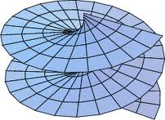
TRATADOS…
TPP
TISA
ASPAN
TLC Bilaterales
TLCAN
OMC

Slide 11
Variantes de Manipulación y Evasión Fiscal y Asesoría Trasnacional
Notes:
Fuentes: Original A.V. con datos de: House of Commons Committee of Public Accounts Tax Avoidance–Google. June, 2013. http://www.publications.parliament.uk/pa/cm201314/cmselect/cmpubacc/112/112.pdf ; HM Revenue and Customs: Annual Report and Accounts - Public Accounts Committee Contents 1 Tax avoidance by multinational companies. 2013. http://www.publications.parliament.uk/pa/cm201213/cmselect/cmpubacc/716/71605.htm ; Public Accounts Committee - Forty-Fourth Report Tax avoidance: the role of large accountancy firms. April, 2013. http://www.publications.parliament.uk/pa/cm201213/cmselect/cmpubacc/870/87002.htm

Slide 12
Banana
Distribuição: Bermuda
Gerenciamento: Jersey
Uso da marca: Irlanda
Seguro: Ilha Man
Serviços financeiros: Lexemburgo
Compras: Cayman

Slide 13
There’s class warfare, all right, but it’s
my class, the rich class, that’s making war, and we’re winning.
-Warren Buffet (world’s third wealthiest person in 2011)

Slide 14
Brasil y Translatinas
Concentração empresas e bancos
Petrobras: incorpora plataformas atraves de uma subsidiaria na Austria. Impostos?
Vale? Outras?
Isenção fiscal (Colombia 2005-2010: empresas mineiras pagaram 456 mi/ano sobre lucros, receberam de incentivo 925 mi/ano)
Remessa de lucros aumenta

Slide 15
ISP y SPC: caminos
Pago de impuestos para financiar SPC
Acompanar el debate internacional (G20-BEPS)
Elaborar propuestas (ICRICT)
Intervenir: Addis Abeba, G20, ONU
Estudio de casos
Derechos Humanos y ETNs
TLCs (TISA, TPP, CETA, TTIP)
Defender trabajadores que combaten corrucpion
TEMA É POLITICO, NO TECNICO

